Slide 1
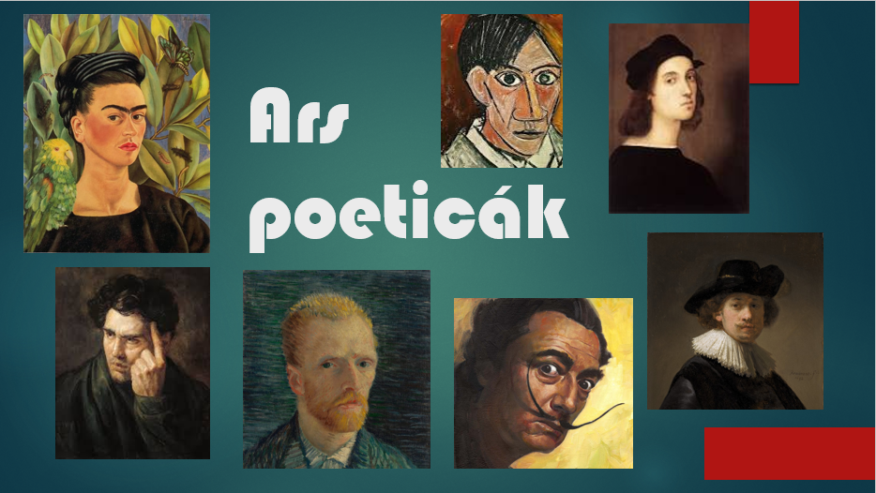
Ars poeticák

Slide 2
Ars poetica: az ókor óta bővülő fogalom
Normatív ars poeticák
Hogyan kell verset írni (technikai tanácsok): (költészettan)
Egy adott korszak (pl. romantika, szimbolizmus) költői programjának leírása
Költői sors, pályafutás értelmezése, utókor megítélése
Saját esztétika kialakítása (egyéni látásmód, írásmód, cél): mi a dolgom a világon, mint költőnek? (költői hitvallás)
Saját jelentőségének definiálása
Nem irodalmi jelentése is van: ars poétikám: hitvallásom a munkámmal kapcsolatban
Egyedi ars poeticák

Slide 3
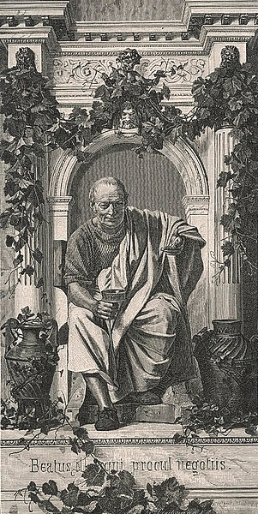
Horatius: Ars poetica
Tarts mértéket! Baj, ha tulontúl félsz a hibától.
Oly tárgyat válassz, költő, mire futja erődből
és fontold meg jól, mit bír el s mit nem a vállad.
Nagyszerü lesz a dalod, ha letűnt szavakat felidézel,
újszerü lesz a kopott szó, elmés kapcsolatokban.
Jó, ha görög forrásra hajolsz s lelsz ott maradandót.
Az sem elég, ha a vers csak szép, legyen édes is egyben,
s égre ha száll, a közönséget ne felejtse a földön.
Mert e tömeg, ha nevetsz, véled nevet. És ha te sírsz, sír.
A versírás MESTERSÉG.
Technikai előírásokkal, mint bármilyen szakma
Normatív, mindenkire vonatkozó: iránymutatást ad, hogy kell írni

Slide 4
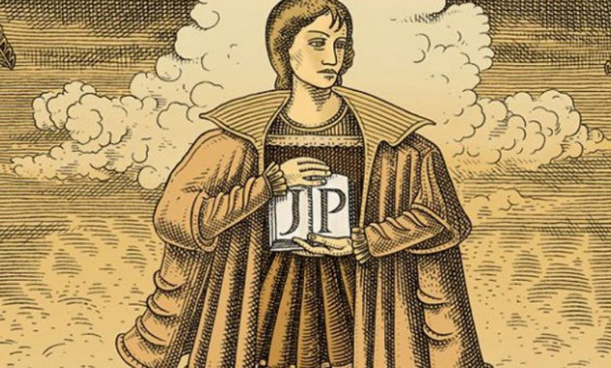
S íme virágzik a mandulafácska merészen a télben,
Ám csodaszép rügyeit zuzmara fogja be majd!
S hogy ne boruljon mély feledés rám néma siromban,
  Azt akarom, hogy e vers álljon a sírkövemen:
  Itt nyugszik Janus, kivel ősi Dunánkhoz először
  Jöttek a szent Helikon zöldkoszorús szüzei.
Egyedi ars poetica: saját költői sorsáról ír, saját jelentőségét definiálja.
Szellemem egyre dicsőbb, általa híres e föld.

Slide 5
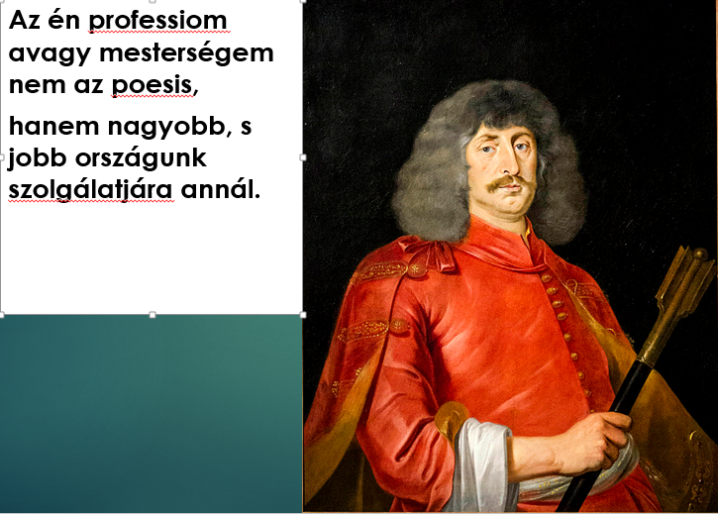

Slide 6
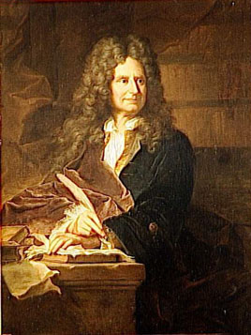
Boileau
  Ezért szeressük a józan észt. Érdemet
  s fényt írásműveink csak tőle nyerjenek.
  Annak gondolata, kit őrült hév tüzel föl,
  messze rugaszkodik a józan értelemtől;
  Gyalázat.(…)
  Bármit írsz, durvaság abban soha ne essék:
  van a legköznapibb stílusban is nemesség (…)
  Művedet soha ne mocskolja ez a vétség.
  Utánozzuk Marot elegáns csevegését (…)
  úgy kívánjuk, legyen jól formált a cselekmény,
  történjék egy eset, egy helyen, egy napon;
  kezdettől végig azt lássuk a színpadon.
  Ne tárj néződ elé olyat, mi hihetetlen.
Felvilágosodás: receptesztétika (normatív, Horatius mintájára)

Slide 7
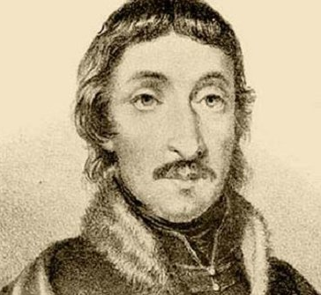
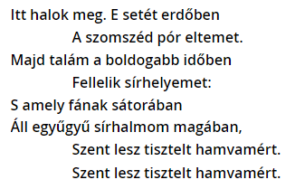
Mások siralmas énekekkel
Bőgettessék az óboát,
És holmi gyász-trenódiát
Ríkassanak jajos versekkel.
Én illy kedvetlen embereknek
Nem lészek egyike.
Egyedi ars poetica: másokhoz viszonyítva határozza meg magát.
Az utókor ítélete

Slide 8
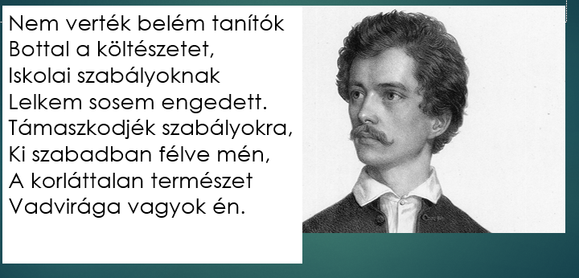
poeta natus
a romantikus esztétika elve

Slide 9
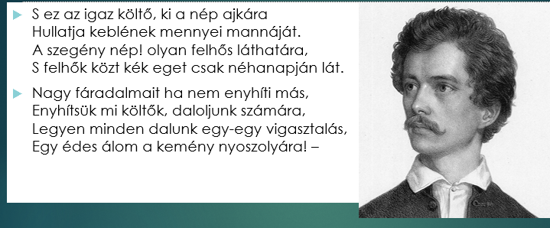
Ars poetica mint költői program

Slide 10
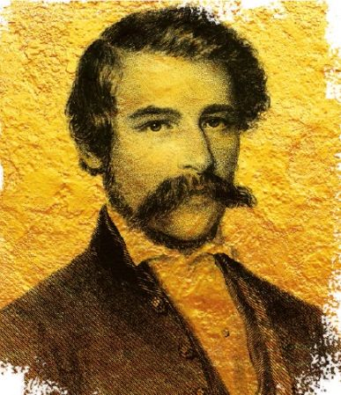
Arany: Mindvégig
Tárgy künn, s temagadban -
És érzelem, az van,
Míg dobban a szív;
S új eszme ha pezsdűl;
Ne vonakodj restűl
Mikor a lant hív.
Van hallgatód? nincsen?
Te mondd, ahogy isten
Adta mondanod,
Bár puszta kopáron
- Mint tücsöké nyáron -
Vész is ki dalod.
Mégis-morál

Slide 11
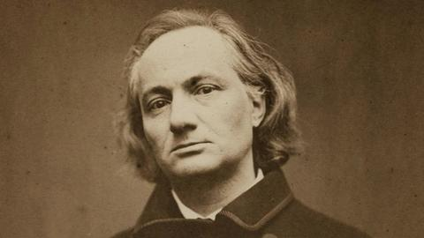
Baudelaire
A költő is ilyen, e légi princnek párja,
Kinek tréfa a nyíl s a vihar dühe szép,
De itt lenn bús rab ő, csak vad hahota várja
S megbotlik óriás két szárnyán, hogyha lép.
költősors

Slide 12
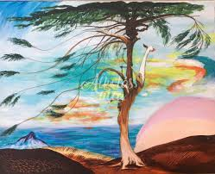
Vajda János
Az égen fényes üstökös; uszálya
Az ég felétől le a földre ér.
Mondják, ez ama "nagy", melynek pályája
Egyenes; vissza hát sohase tér.
Csillagvilágok fénylő táborán át
A végtelenséggel versenyt rohan.
Forogni körbe nem tud, nem akar, hát
Örökké társtalan, boldogtalan!
Költősors, magány

Slide 13
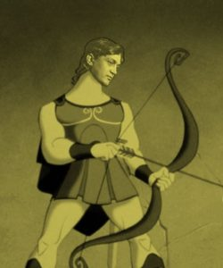
Ha ki király, sorsának a királya,
Mit bánom én, hogy Goethe hogy csinálja,
Hogy tempóz Arany, s Petőfi hogy istenül.
Én voltam Úr, a Vers csak cifra szolga,
Hulltommal hullni: ez a szolga dolga,
Ha a Nagyúr sírja szolgákat követel.
Én nem leszek a szürkék hegedőse,
Hajtson Szentlélek, vagy a korcsma gőze…
Vátesz, a kiválasztott

Slide 14
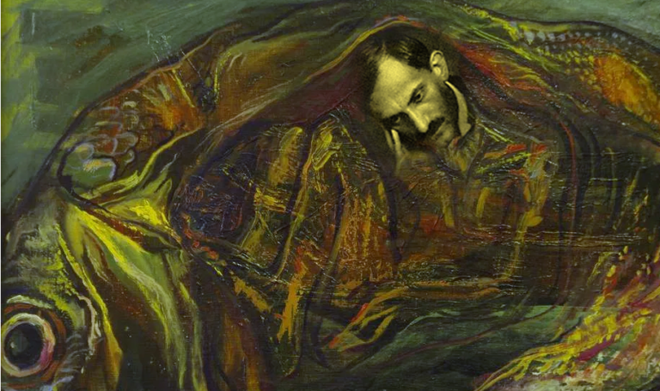
Csak én birok versemnek hőse lenni,
  első s utolsó mindenik dalomban:
  a mindenséget vágyom versbe venni,
  de még tovább magamnál nem jutottam.
Gyűlöllek, távol légy alacsony tömeg….
Individualizmus
Elefántcsont-torony
Mert vétkesek közt cinkos, aki néma..
A szó tied, a fegyver az enyém,
Te csak prédikálj, Jónás, én cselekszem.
Morális állásfoglalás

Slide 15
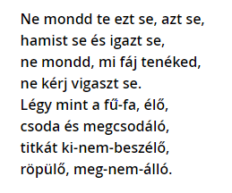
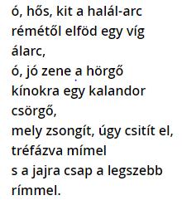
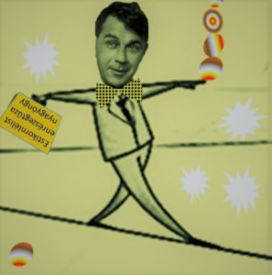
L’art pour l’art

Slide 16
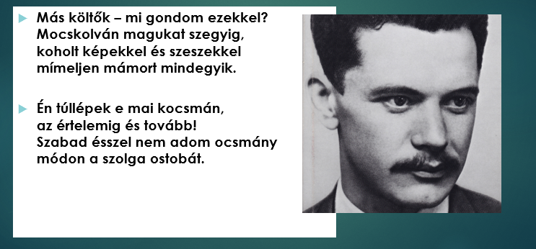

Slide 17
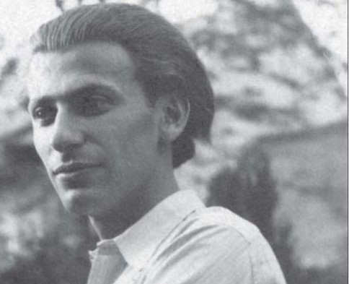
Írok azért, s úgy élek e kerge világ közepén, mint
ott az a tölgy él; tudja, kivágják, s rajta fehérlik
bár a kereszt, mely jelzi, hogy arra fog irtani holnap
már a favágó, - várja, de addig is új levelet hajt.
Mégis-morál

Slide 18
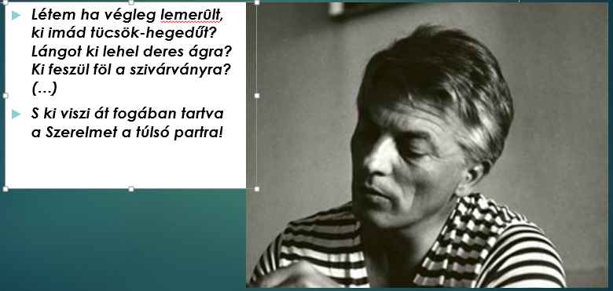

Slide 19
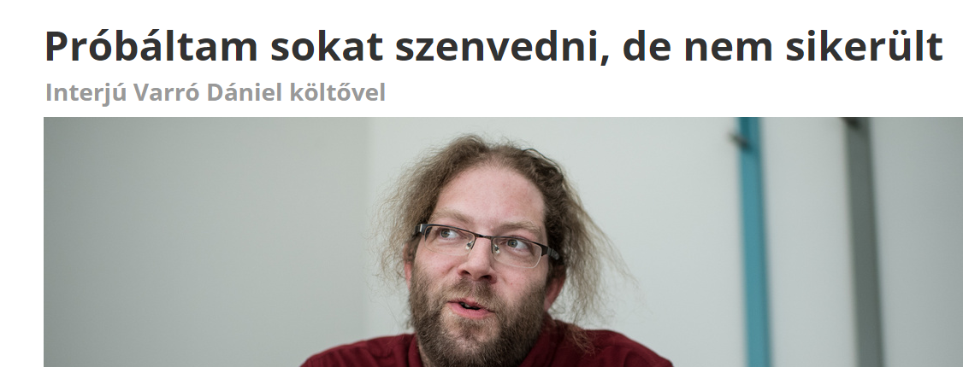

Slide 20
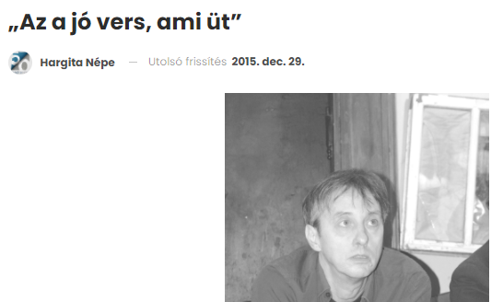
Kemény István

